Slide 1

SSAFIT PROJECT
피트메이트
FitMate
─
Lee Kanghyun
팀장 이강현
Choi Iseo
팀원 최이서

Slide 2
SSAFIT PROJECT
FitMate
01
기획
03
구현
· 프로젝트 기획 의도 및 목적
· 팀 소개
· 개발 일정
· 개발 환경
· 페이지 별 구현 내용
· 최종 완성도
02
설계
04
개발 후기
· 유즈케이스 다이어그램
· 요구사항 정의서
· ERD
· 화면설계서
· 프로젝트 진행 후기
05
Q&A

Slide 3




01
기획
프로젝트 기획 의도 및 목적
사용자들에게 비용 없이 운동 관련 정보를
안내 및 서포트해주는 웹 어플리케이션 개발
1. 트레이닝 가이드 / 루틴
2. 커뮤니티 게시판
3. 좋아요 기능
4. 주변 헬스장 출력
운동 관련 정보 제공
사용자들이 정보를
공유할 수 있는 공간
사용자가 영상을 편리하게
관리할 수 있는 도구
API를 통해
주변 헬스장 목록 출력

Slide 4


01
기획
팀 소개
팀장 이강현
팀원 최이서
Back-end 메인
Front-end 메인
Front-end 서브
Back-end 서브

Slide 5
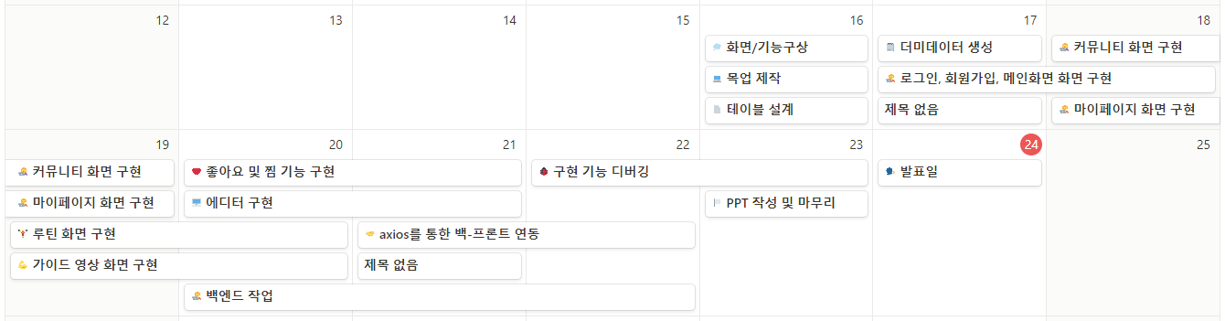
01
기획
개발 일정
Text here
City of stars, Are you shine
Text here
City of stars, Are you shine
Text here
City of stars, Are you shine

Slide 6
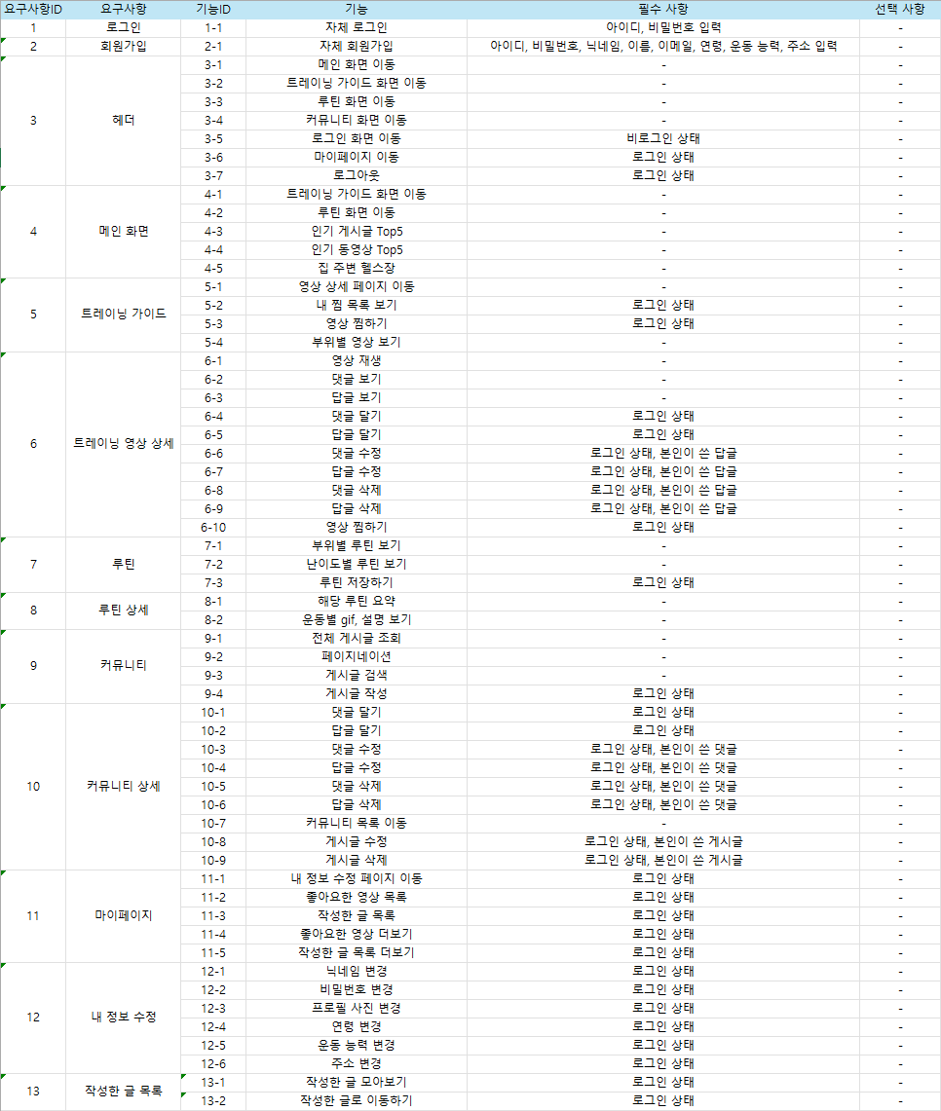
02
설계
요구사항 명세서

Slide 7
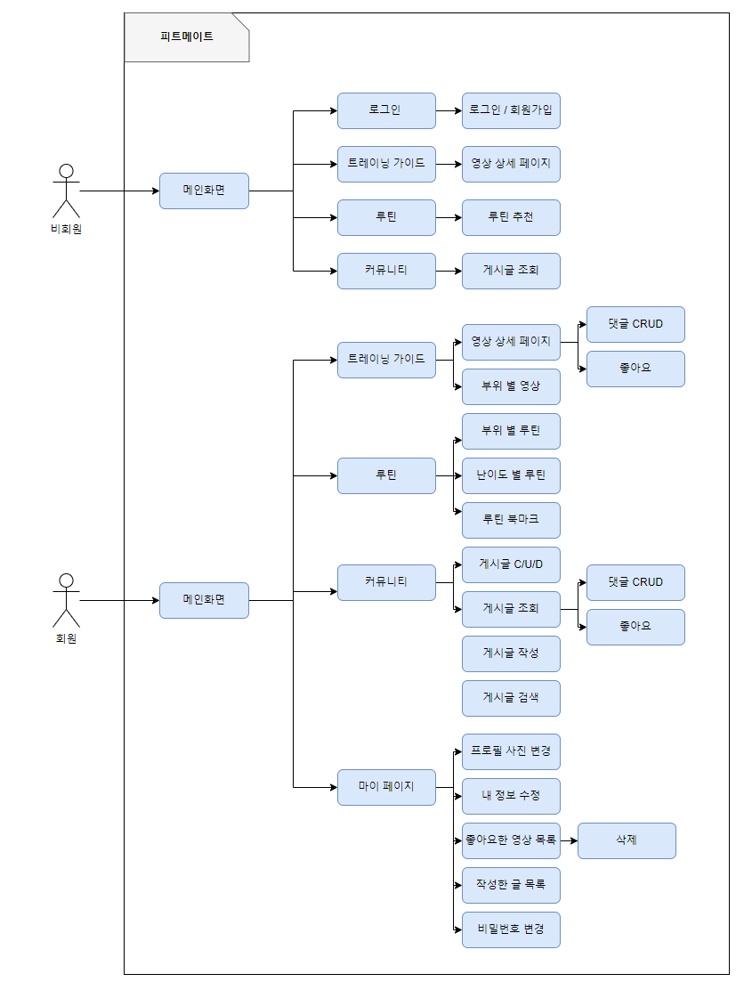
02
설계
유즈케이스 다이어그램

Slide 8
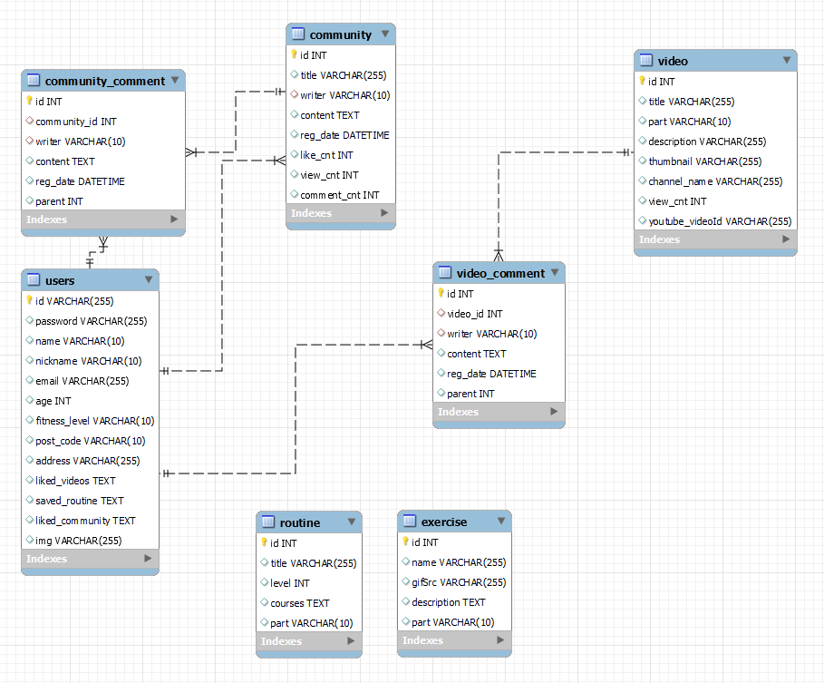
02
설계
ERD

Slide 9
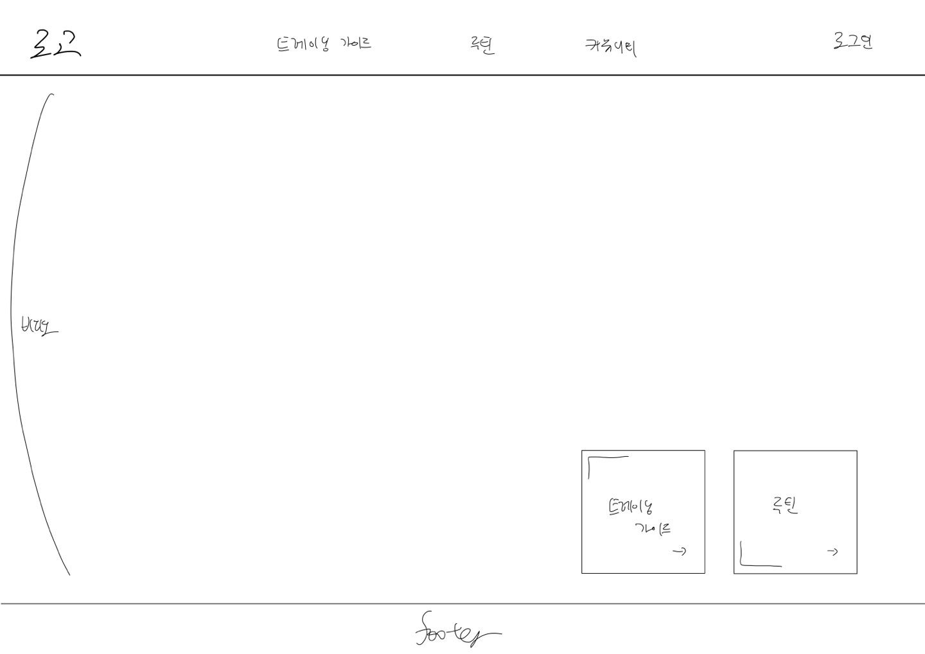
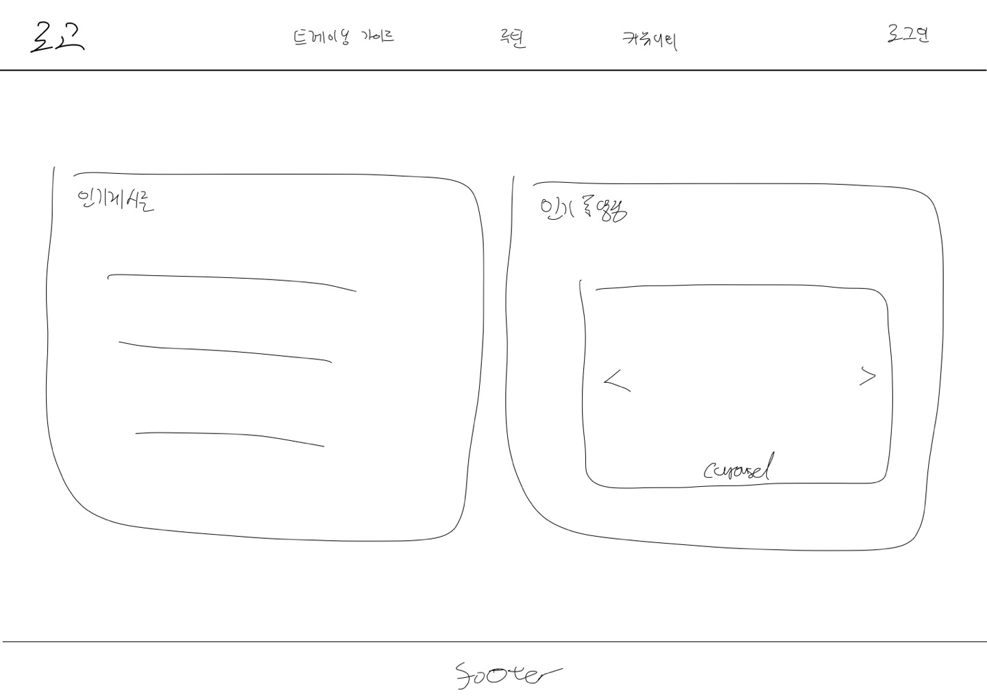
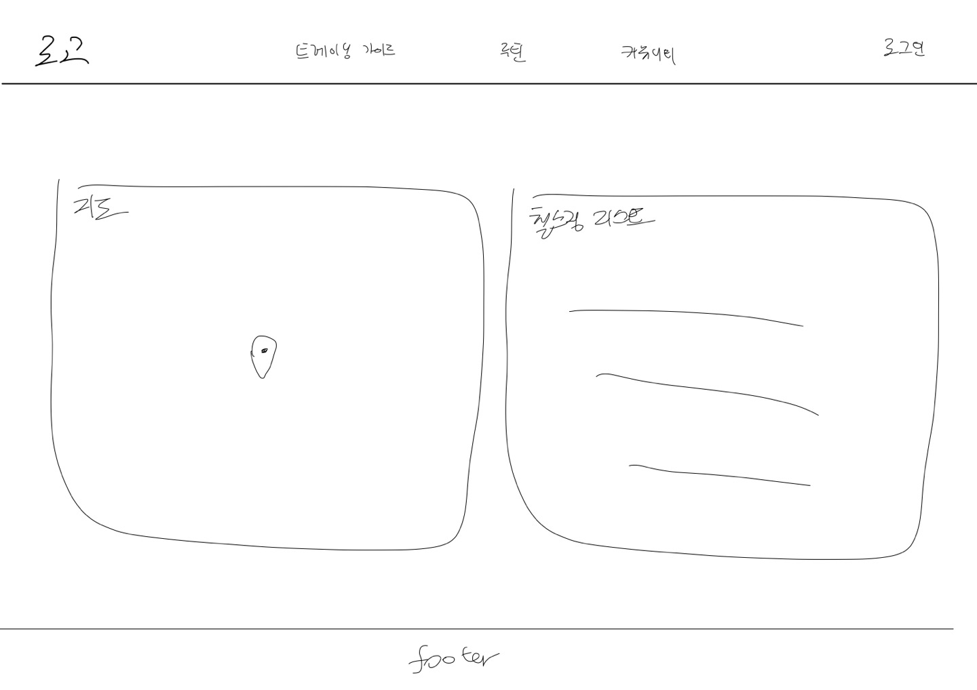
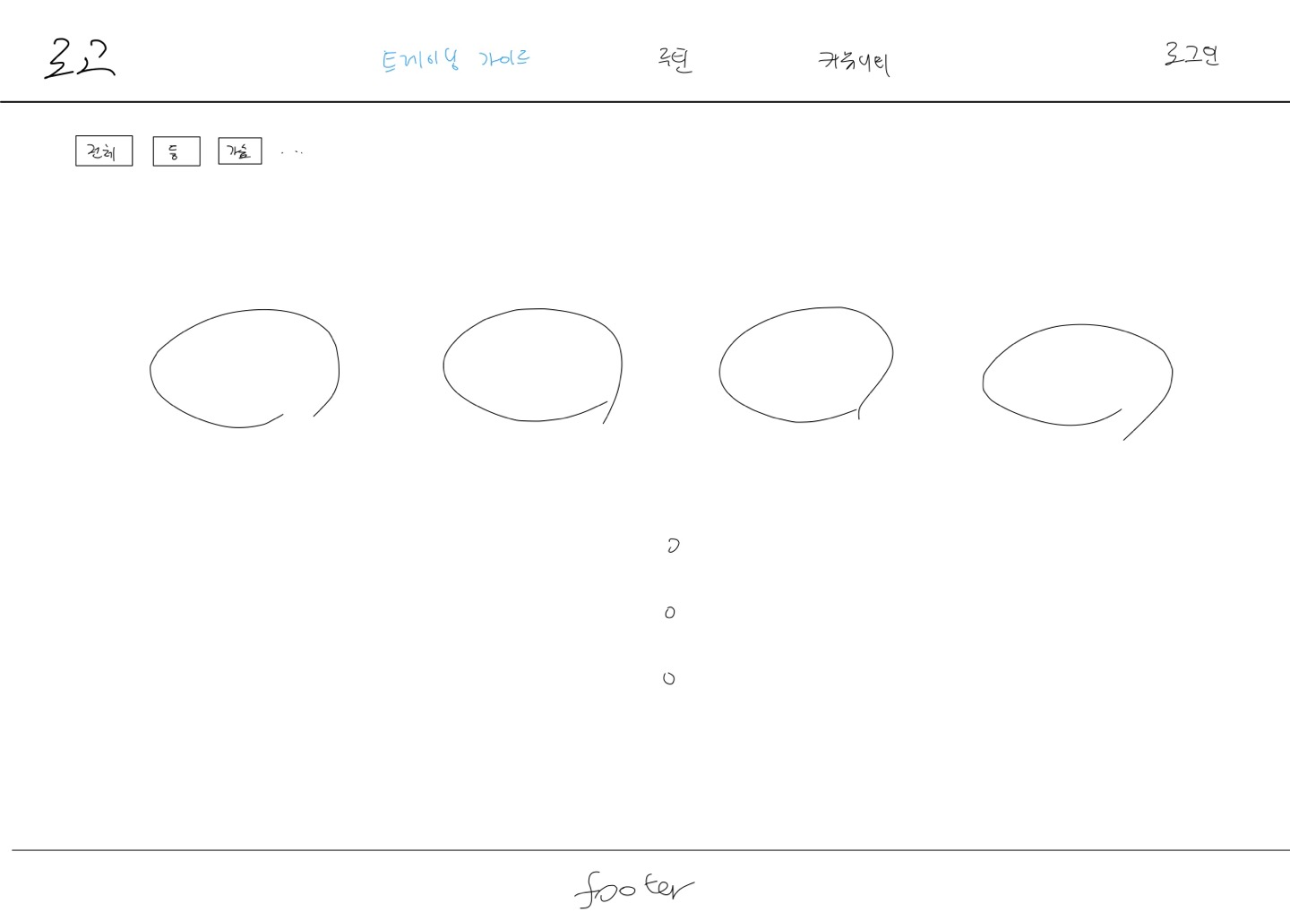
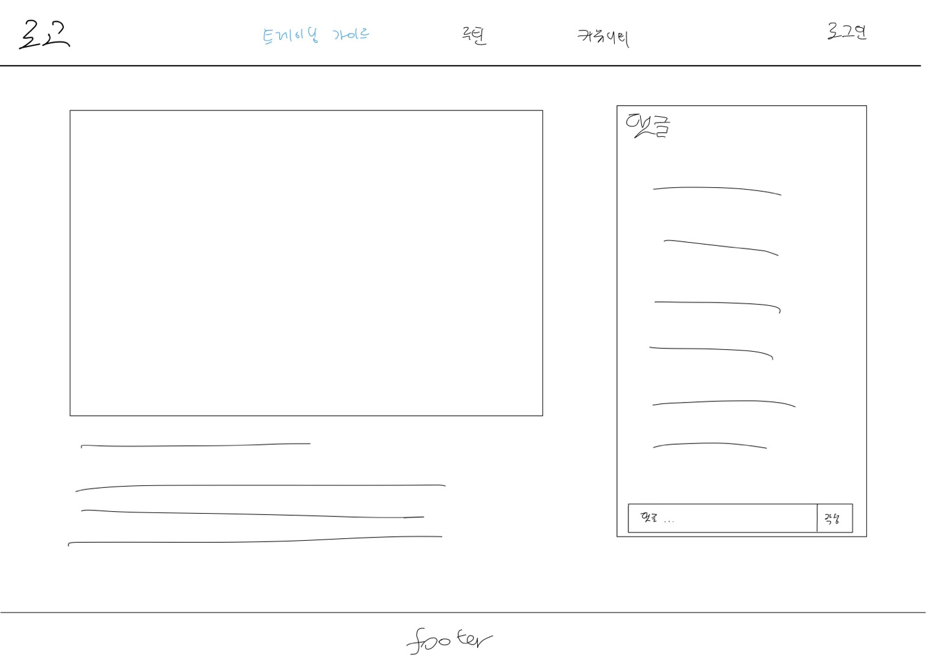
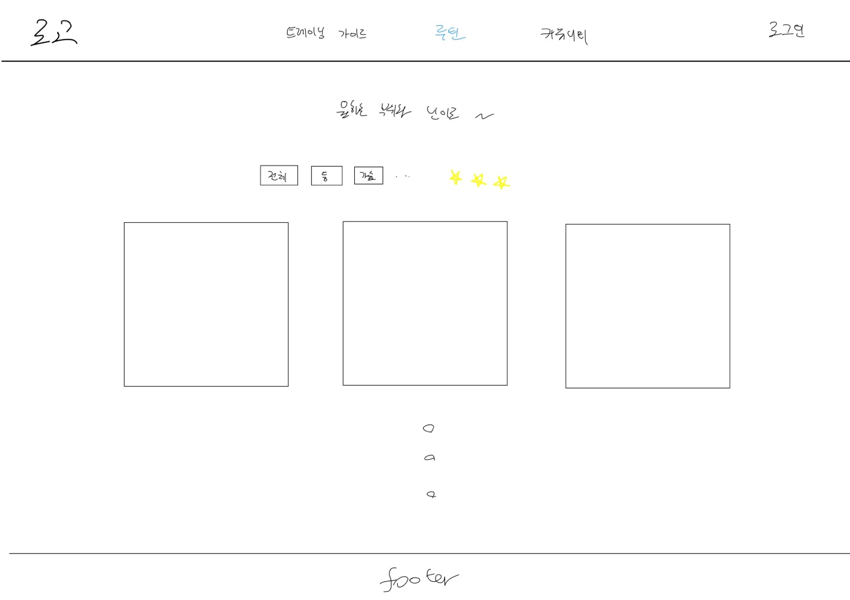
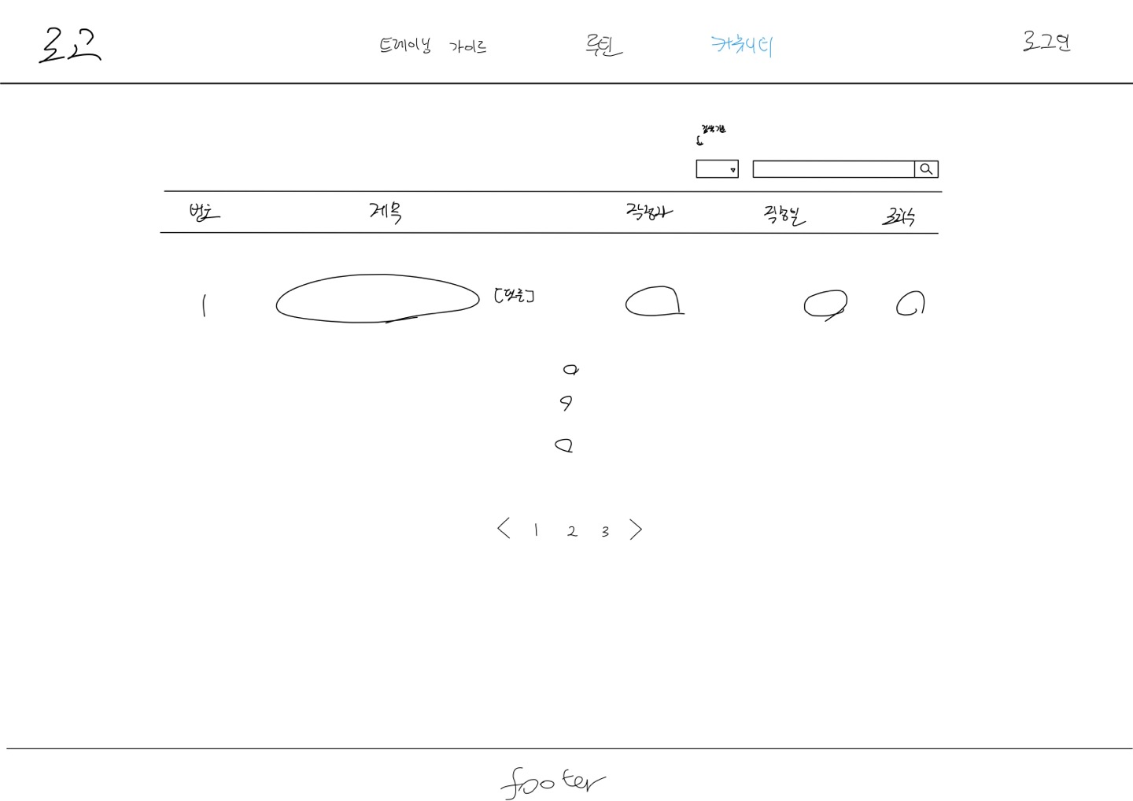
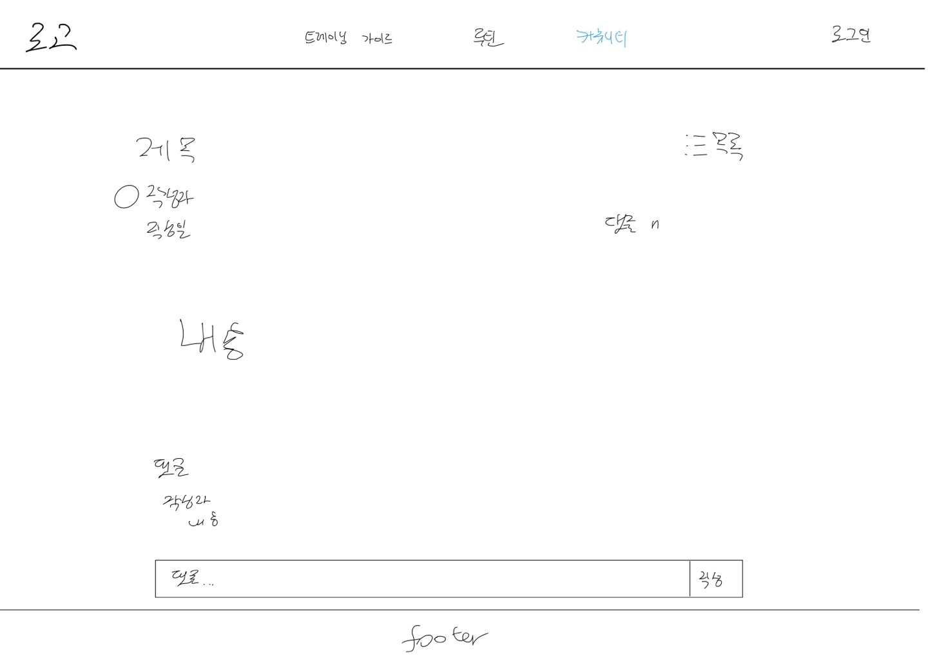
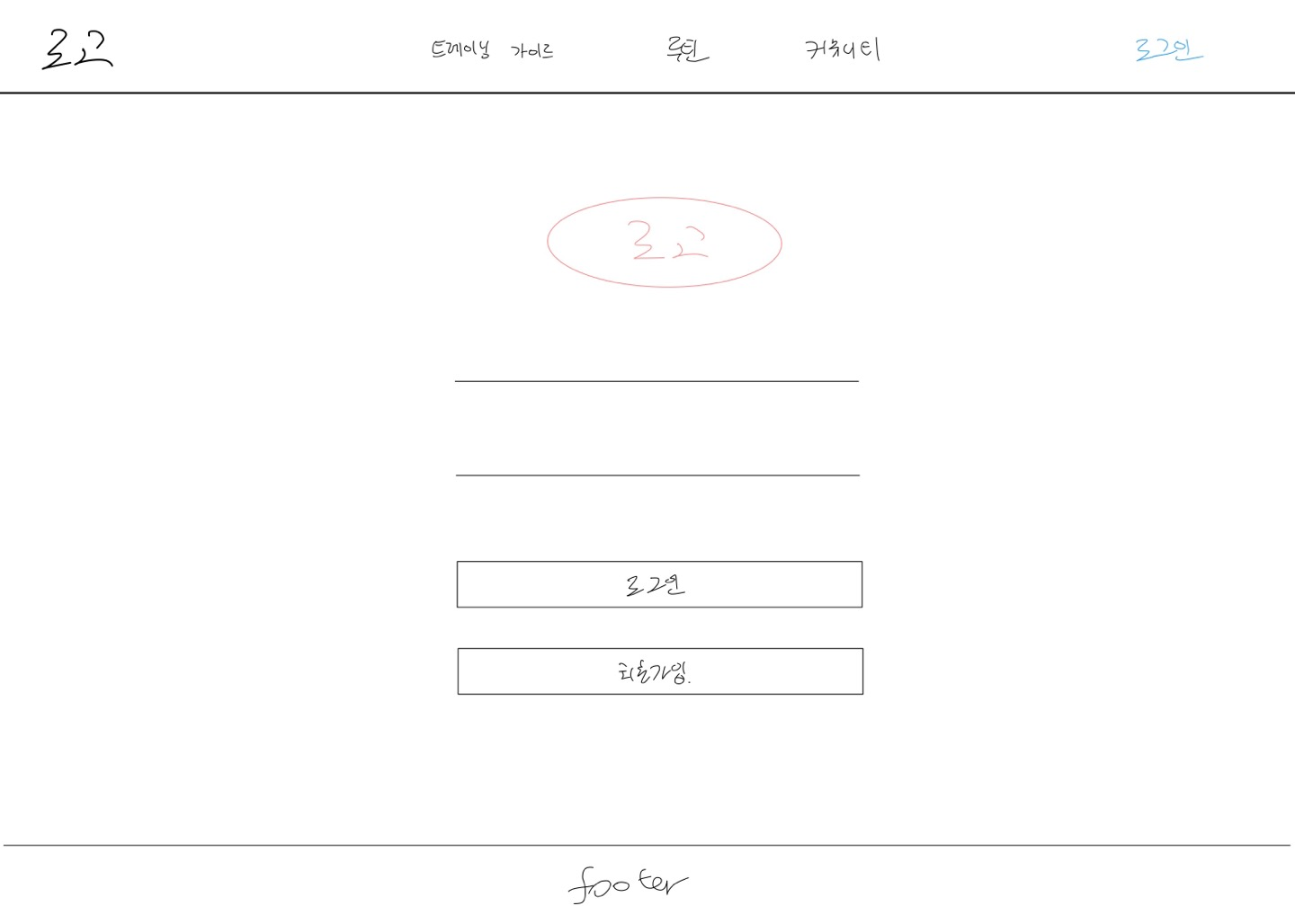
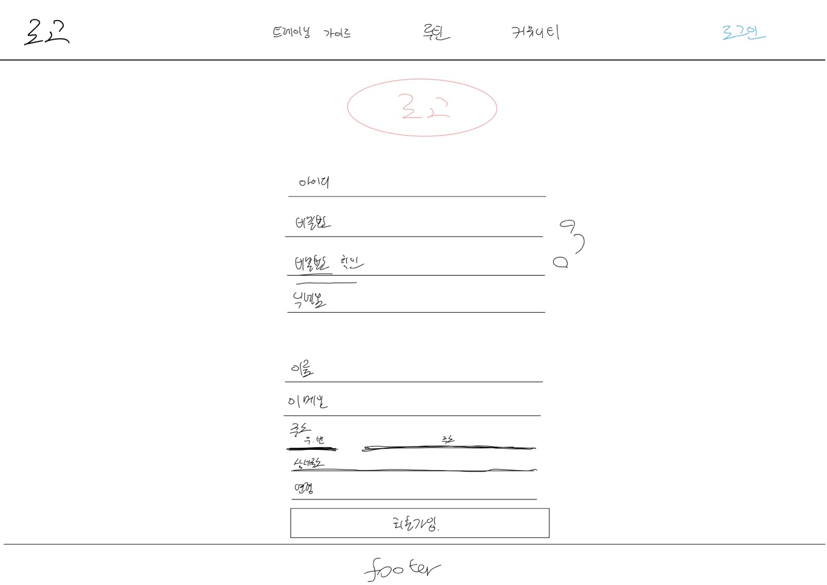
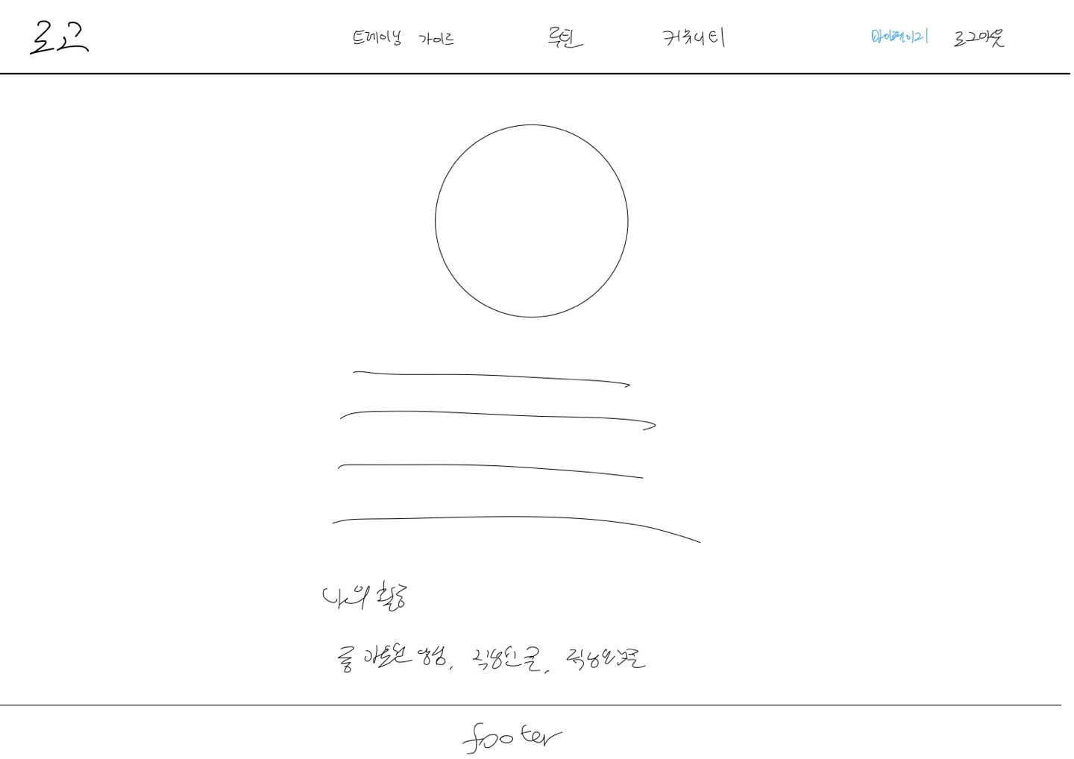
02
설계
화면설계서

Slide 10








03
구현
개발 환경
Front-end
Back-end
DataBase
API
협업 툴

Slide 11
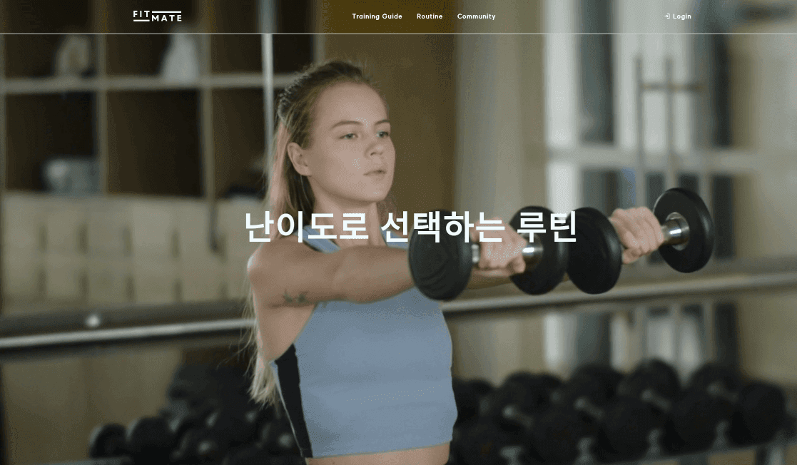
03
구현
페이지 별 구현 내용
메인 – 메인 비디오 요소 및 네브바

Slide 12
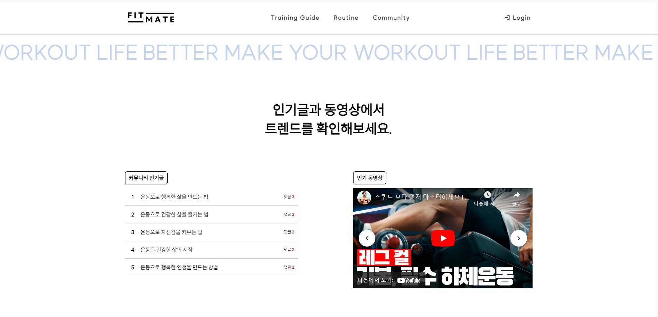
03
구현
페이지 별 구현 내용
메인 – 커뮤니티 인기글(댓글수 기준) 및 인기 동영상(조회수 기준) 확인 가능

Slide 13
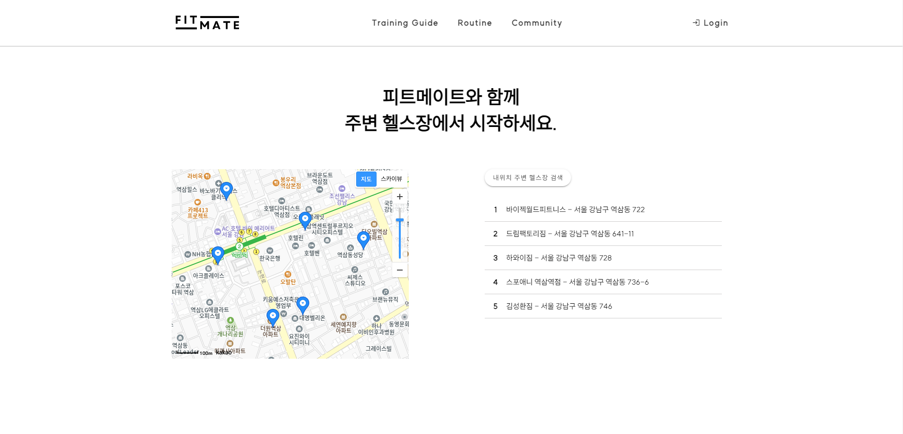
03
구현
페이지 별 구현 내용
메인 - 내 위치 주변 헬스장 리스트 출력

Slide 14
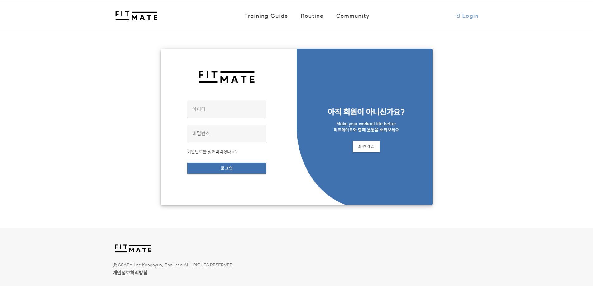
03
구현
페이지 별 구현 내용
로그인 페이지

Slide 15
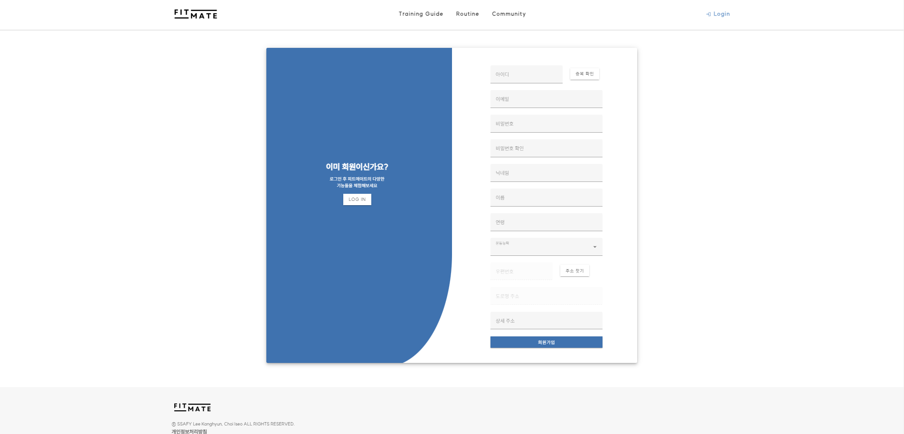
03
구현
페이지 별 구현 내용
회원가입 페이지

Slide 16
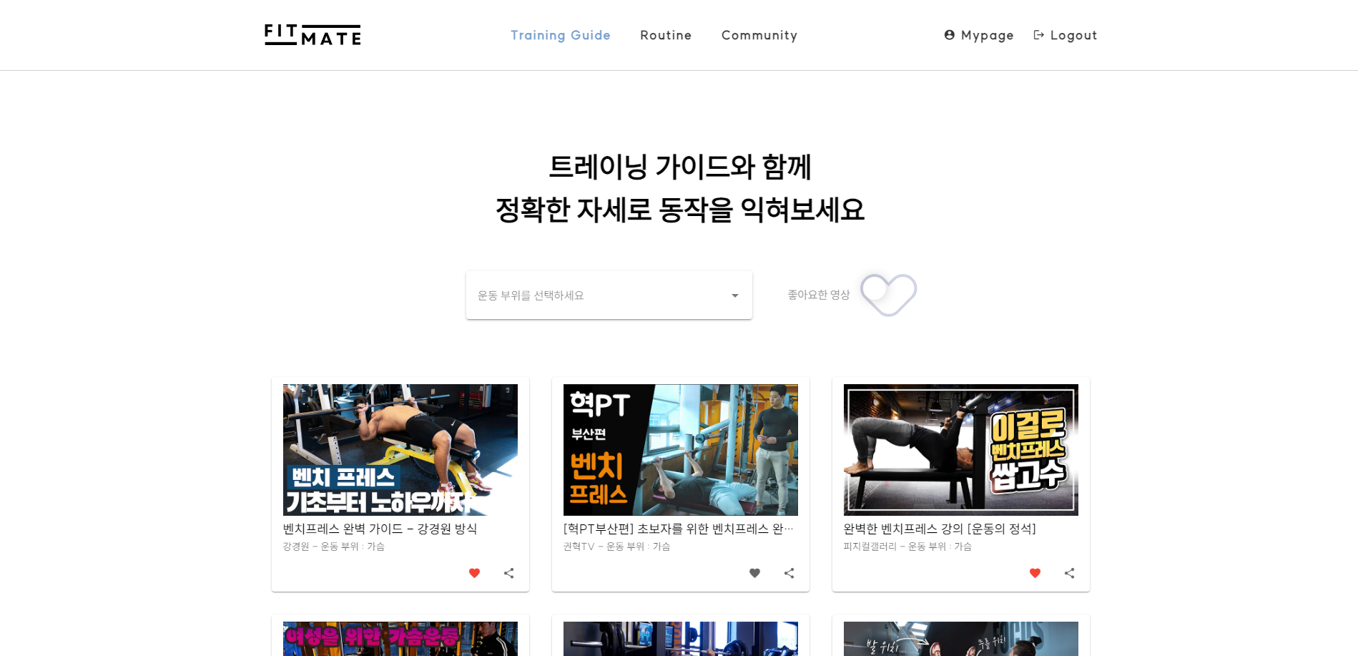
03
구현
페이지 별 구현 내용
트레이닝 가이드

Slide 17
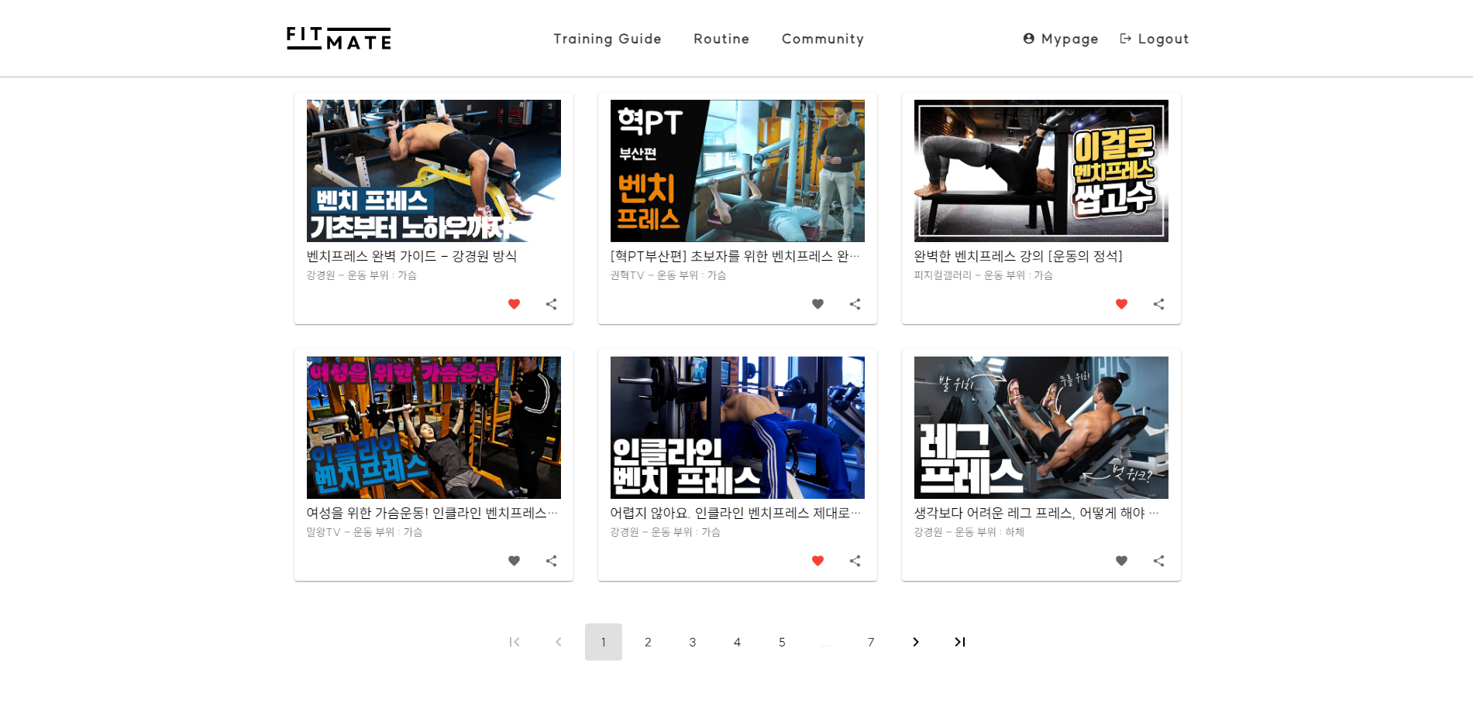
03
구현
페이지 별 구현 내용
트레이닝 가이드 - 페이지네이션

Slide 18
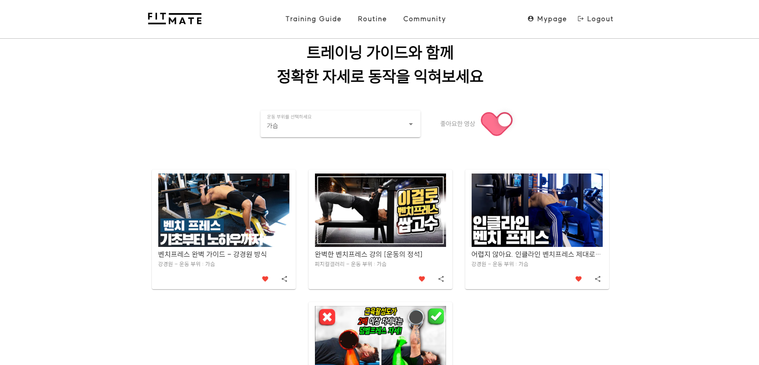
03
구현
페이지 별 구현 내용
트레이닝 가이드 – 부위 별 / 좋아요한 영상 출력

Slide 19
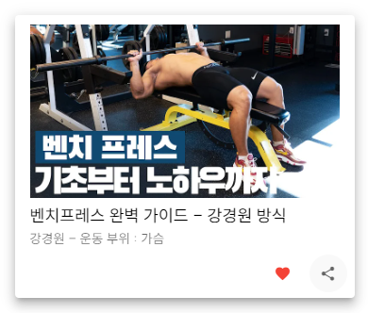
03
구현
페이지 별 구현 내용
트레이닝 가이드 – 공유하기 클릭 시 영상 주소 복사

Slide 20
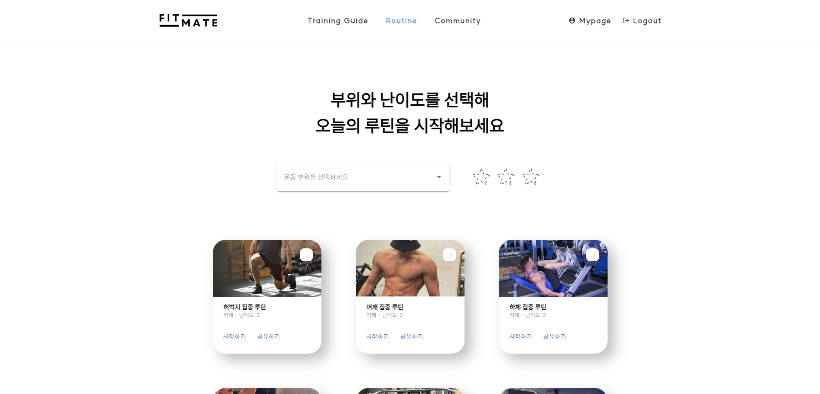
03
구현
페이지 별 구현 내용
루틴 – 메인 페이지

Slide 21
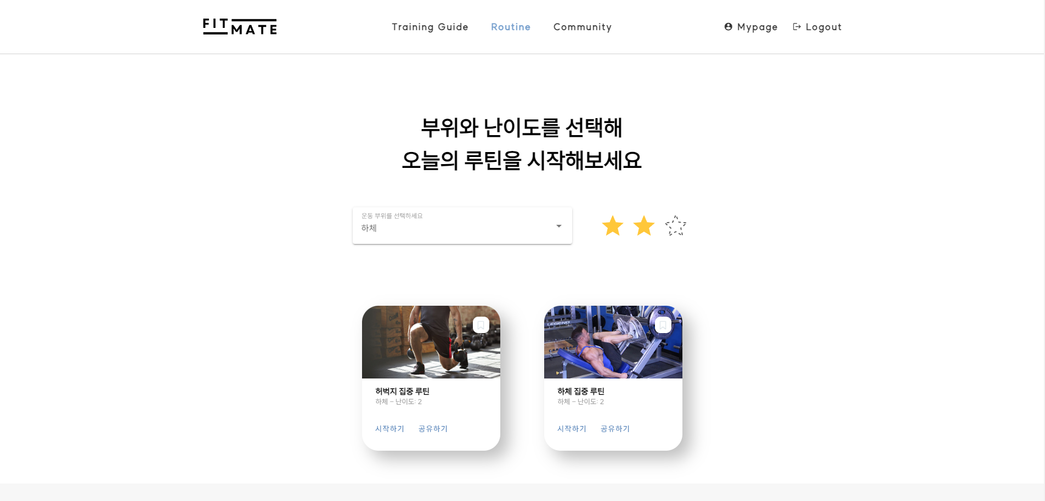
03
구현
페이지 별 구현 내용
루틴 – 부위 / 난이도 별 루틴 필터링

Slide 22
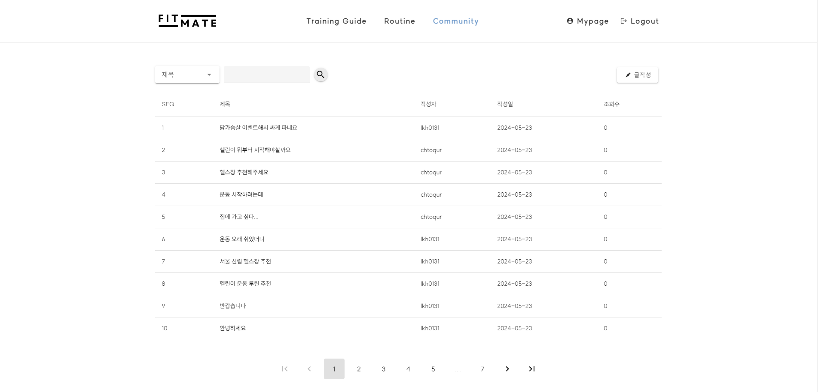
03
구현
페이지 별 구현 내용
커뮤니티 – 메인 페이지

Slide 23
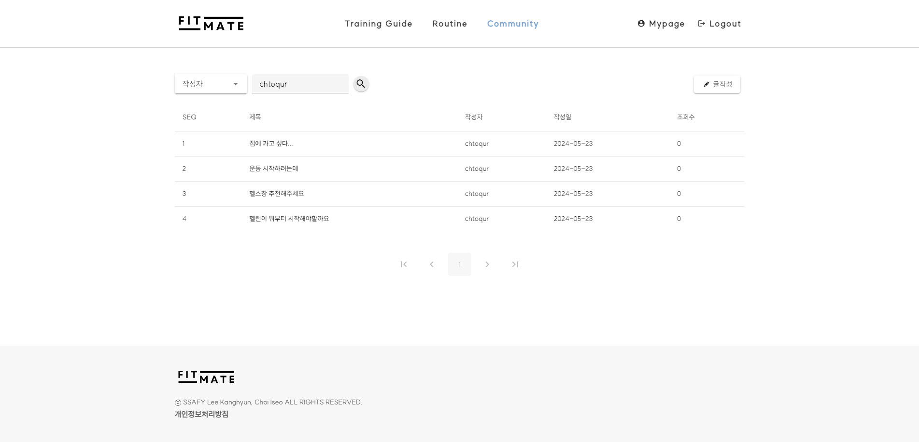
03
구현
페이지 별 구현 내용
커뮤니티 – 검색 기능 (제목 or 작성자 or 내용 기준)

Slide 24
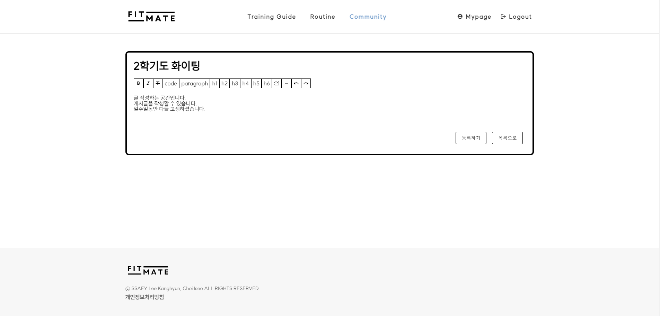
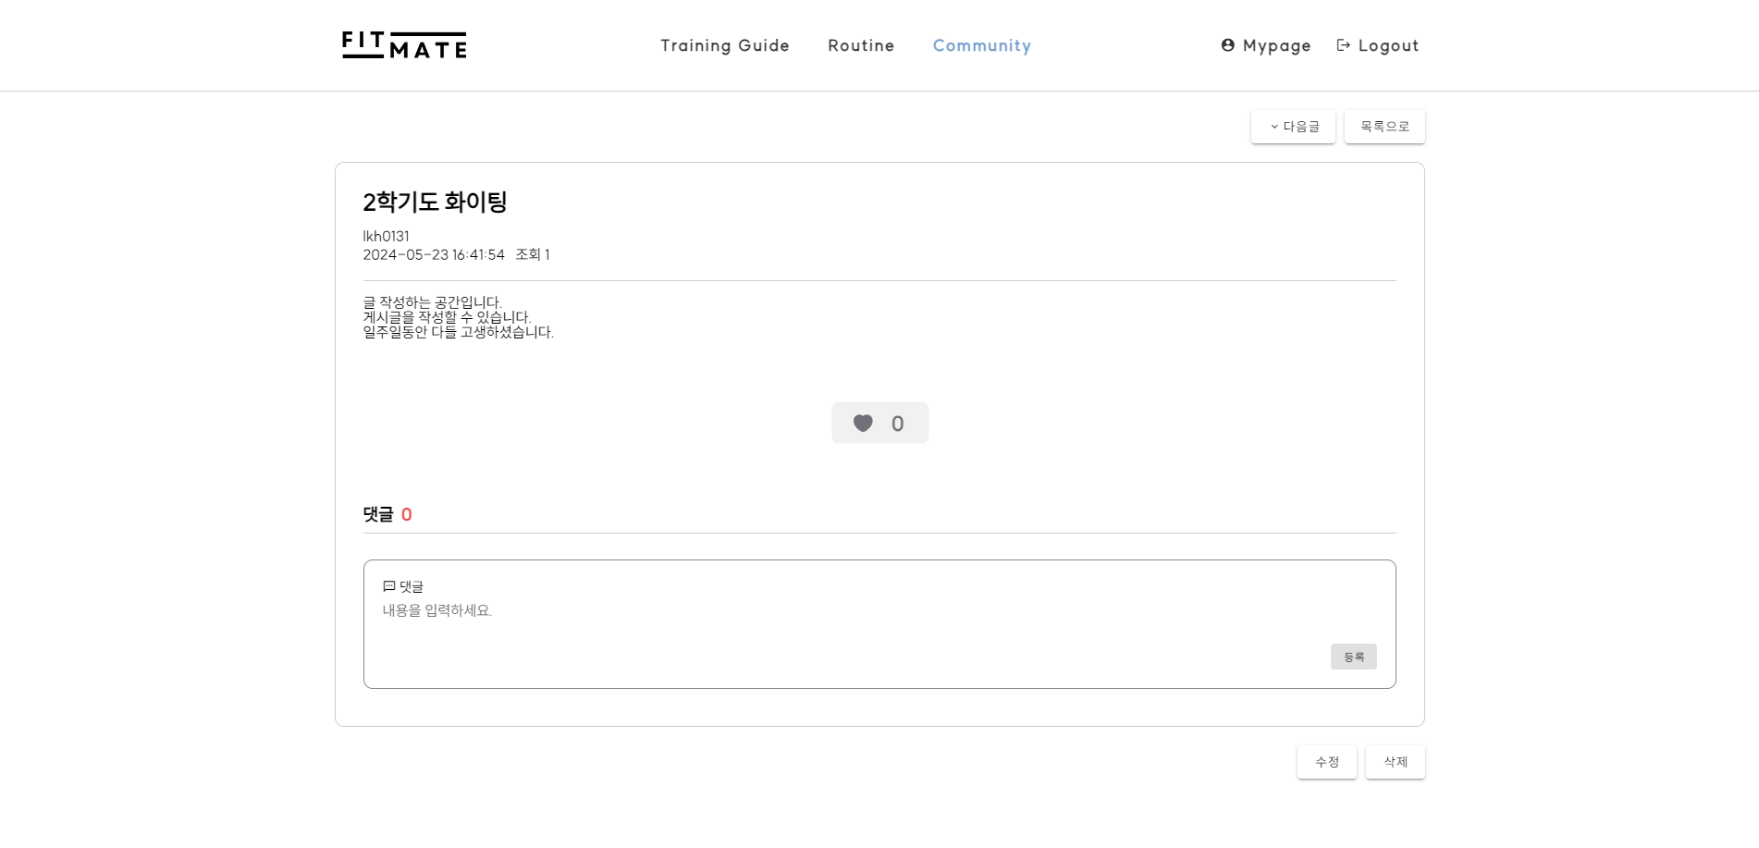
03
구현
페이지 별 구현 내용
커뮤니티 – 글작성

Slide 25
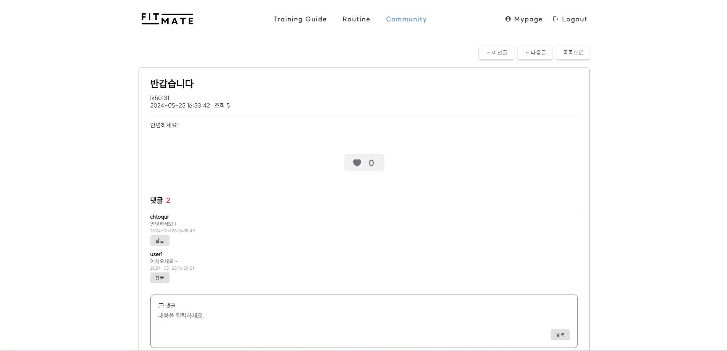
03
구현
페이지 별 구현 내용
커뮤니티 – 게시글 상세 페이지

Slide 26
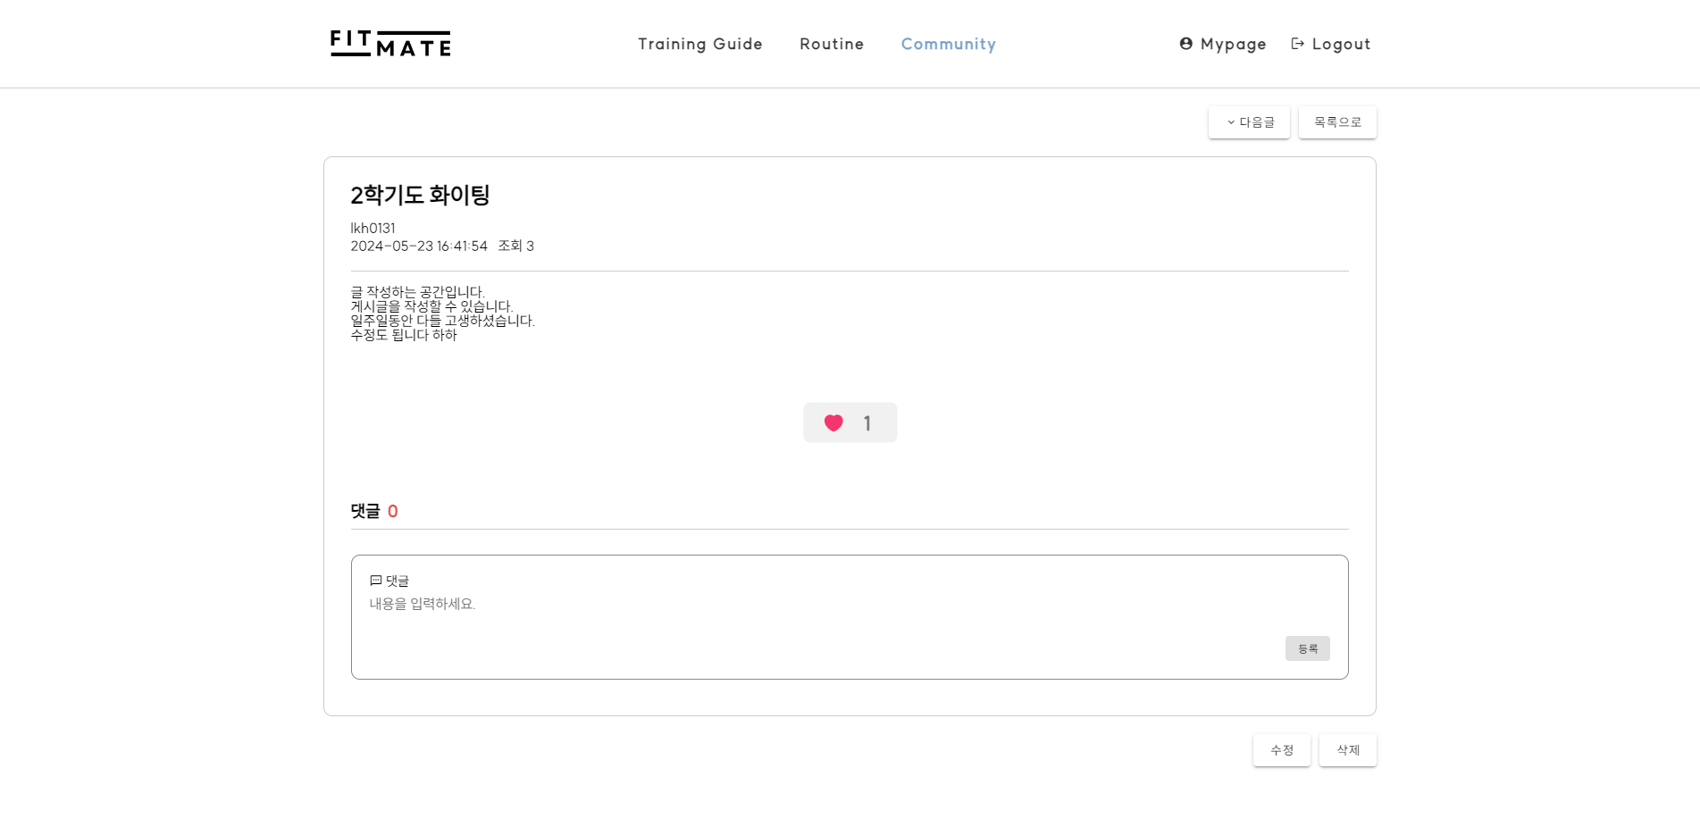
03
구현
페이지 별 구현 내용
커뮤니티 – 게시글 좋아요

Slide 27
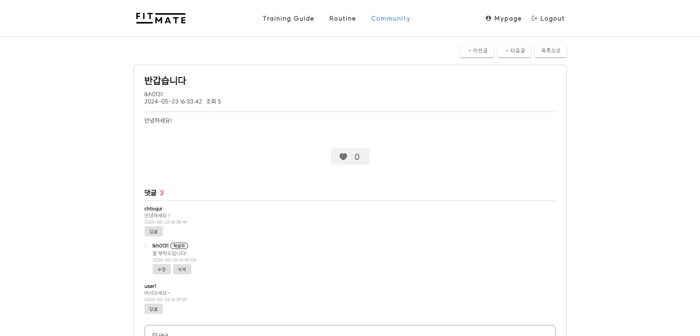
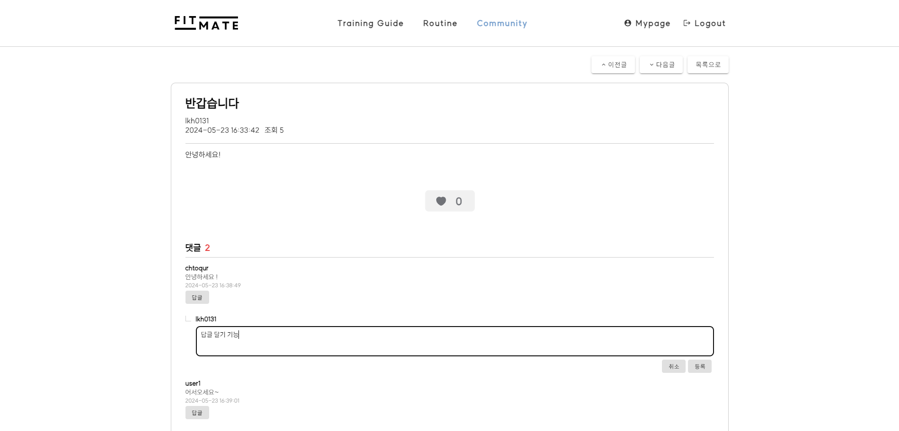
03
구현
페이지 별 구현 내용
커뮤니티 – 댓글에 대한 답글 기능

Slide 28
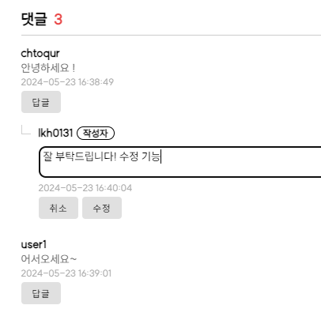
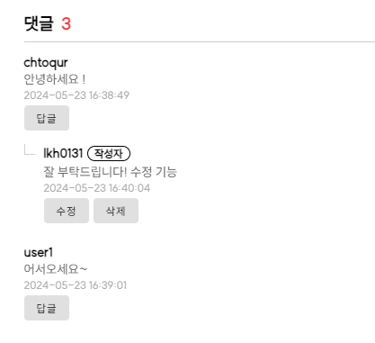
03
구현
페이지 별 구현 내용
커뮤니티 – 댓글 수정 기능

Slide 29
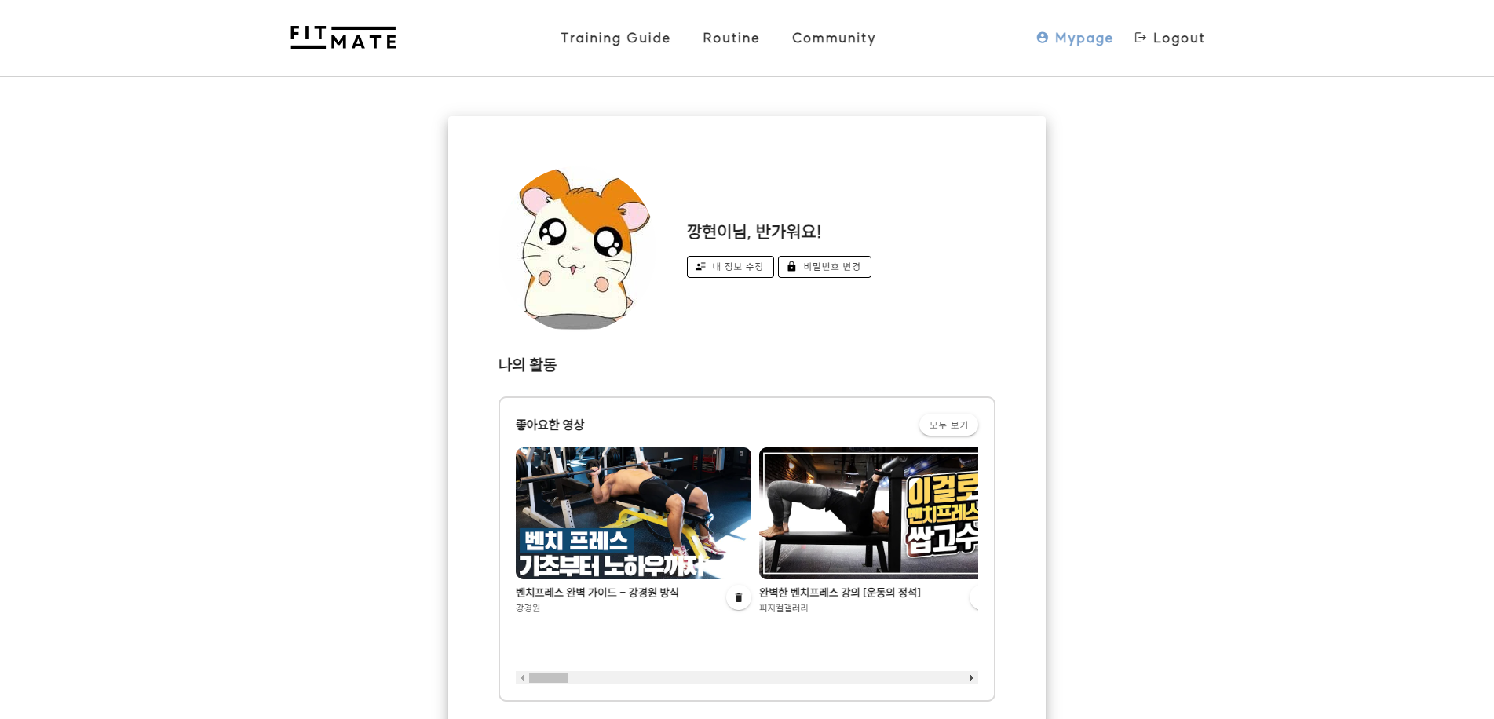
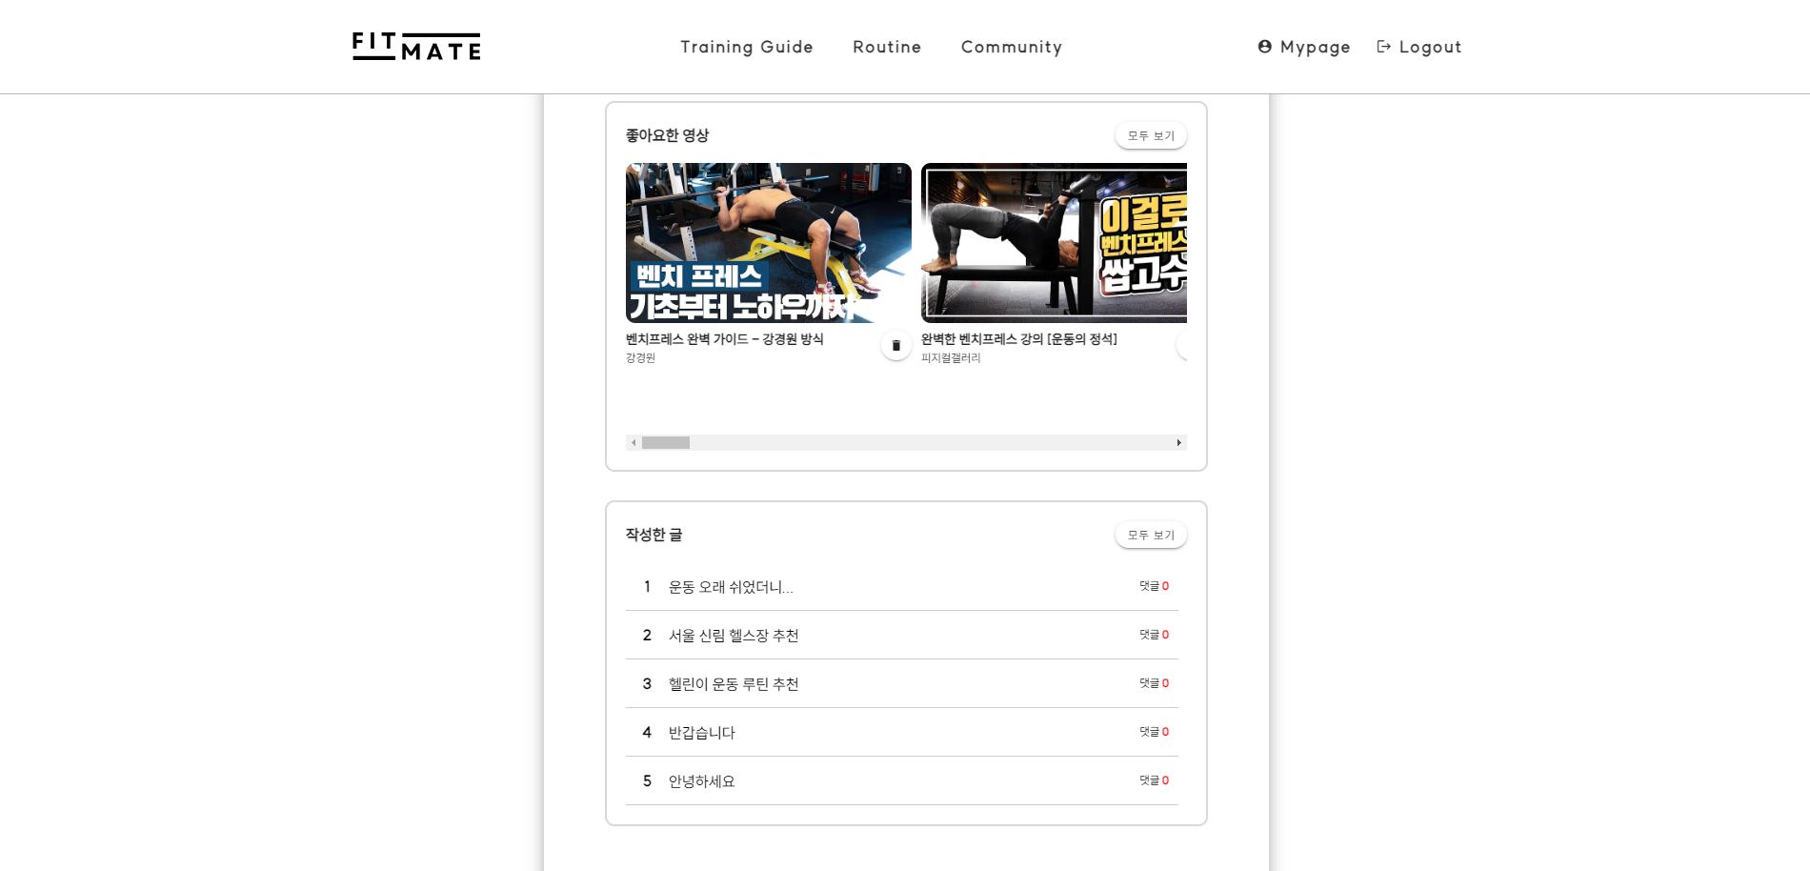
03
구현
페이지 별 구현 내용
마이페이지

Slide 30
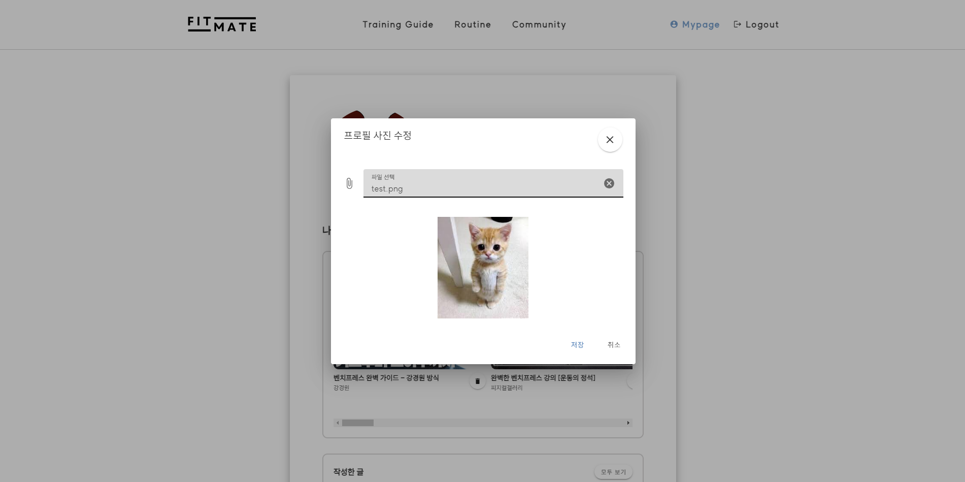
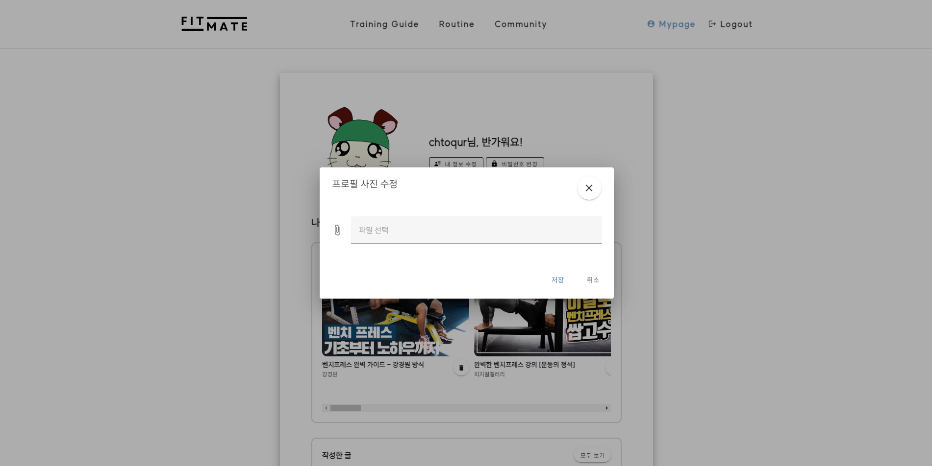
03
구현
페이지 별 구현 내용
마이페이지 – 프로필 사진 수정

Slide 31
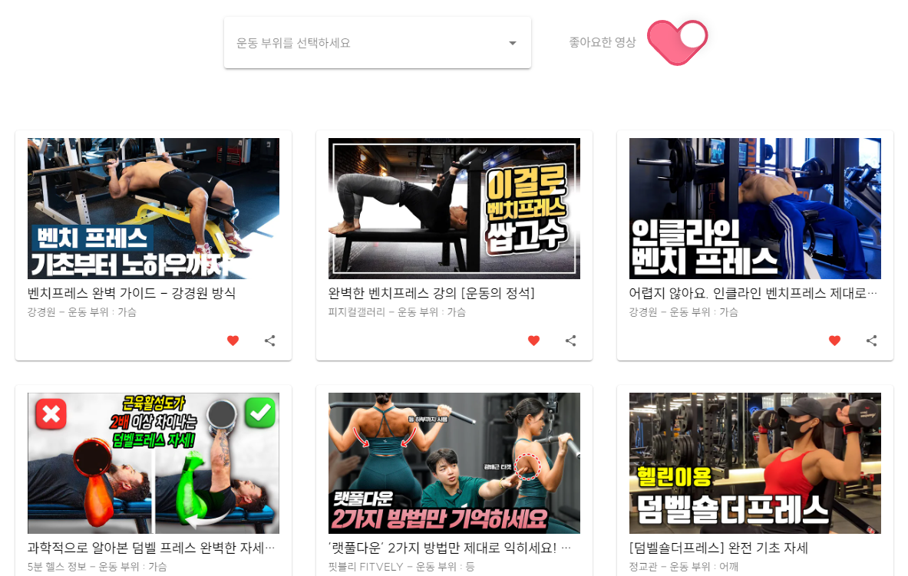
03
구현
페이지 별 구현 내용
마이페이지 – 좋아요한 영상 전체 출력

Slide 32
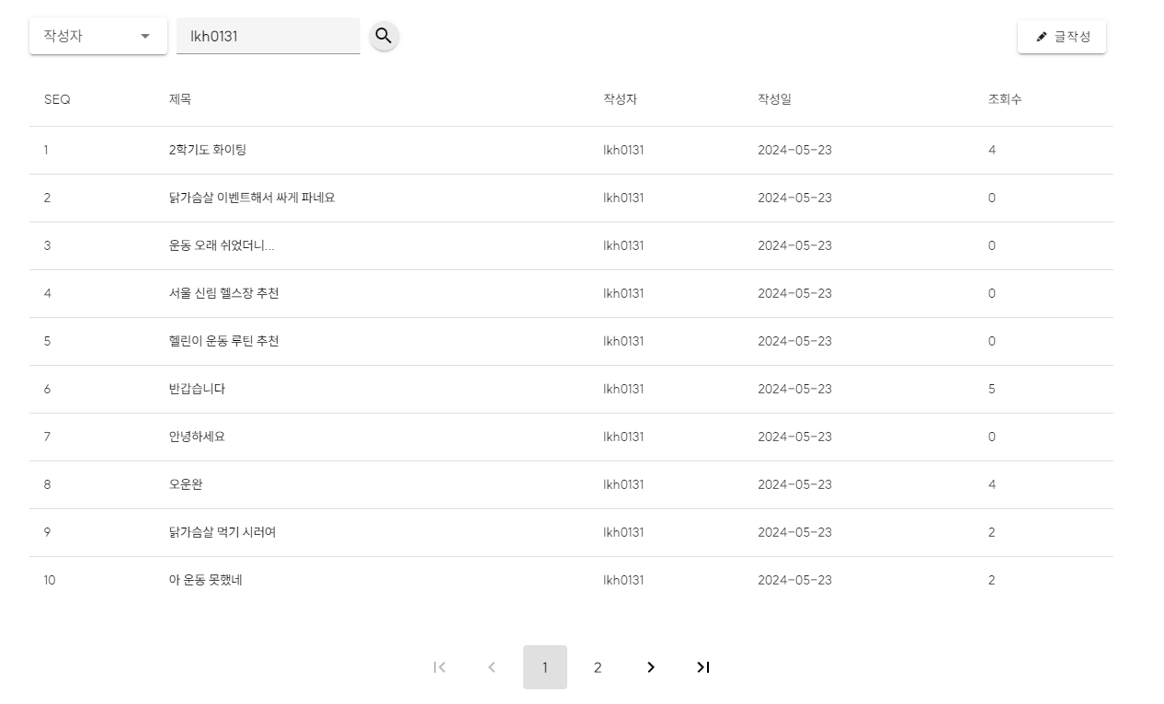
03
구현
페이지 별 구현 내용
마이페이지 – 내가 작성한 글 모두 보기

Slide 33
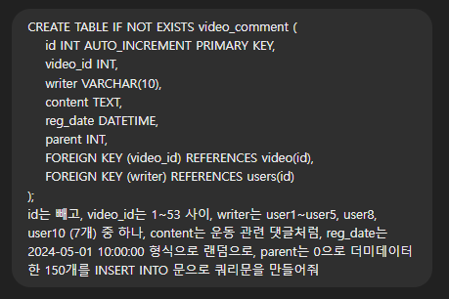
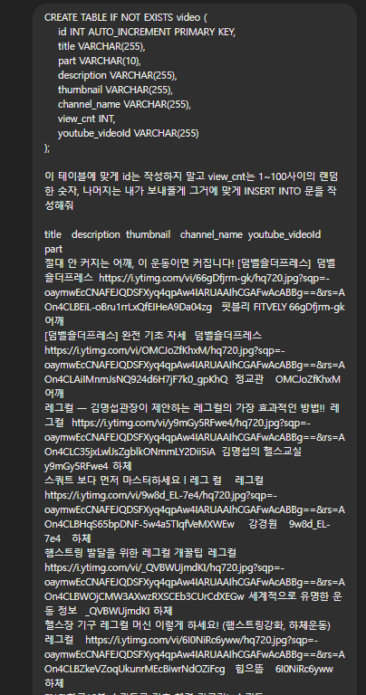
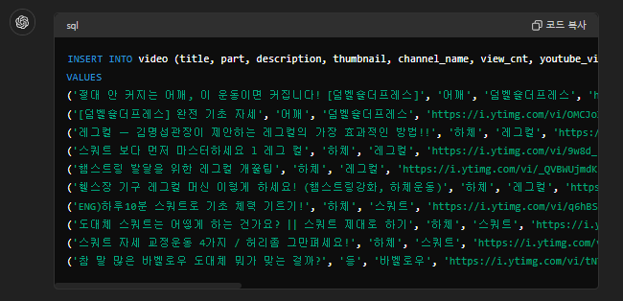
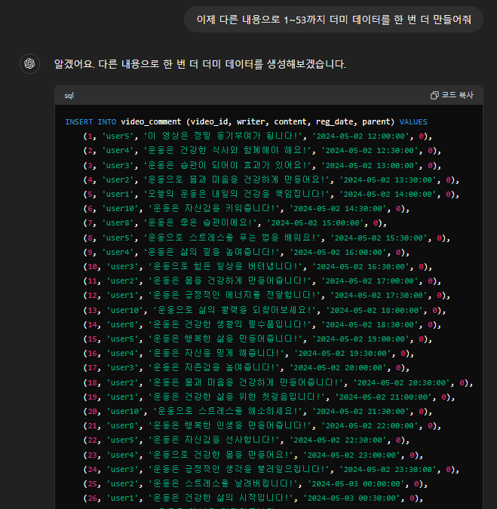
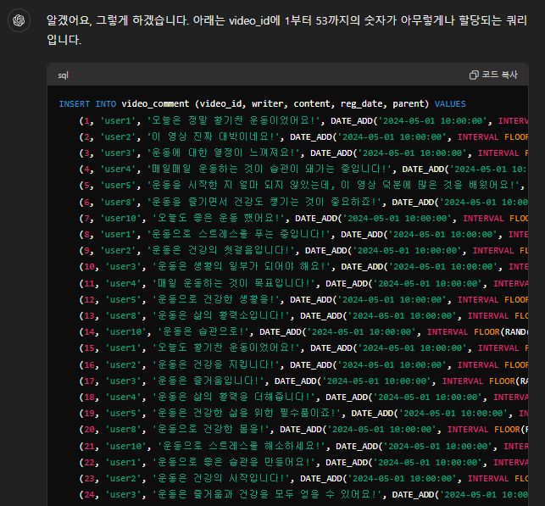
03
구현
AI 활용
AI를 활용해 더미 데이터 수집하기

Slide 34
03
구현
최종 완성도
95%
설계 당시 구현하고자 했던 기능은 대부분 구현
시간이 조금 더 주어졌다면 보다 다양한 기능을
추가할 수 있지 않았을까 하는 아쉬움

Slide 35
04
개발 후기
프로젝트 진행 후기
이강현
최이서
단기간 프로젝트이다보니 한정된 시간을
적절히 분배하는 것이 중요하다는 것을 배웠습니다.
계획대로 작업을 해내갈 때마다 성취감을 느끼고 오류도 많이 났었지만
목표로 한 기능들을 다 만들어 본 것 같아 뿌듯한 프로젝트였습니다.
다소 빠듯한 일정이었지만 기획 단계에서 구상했던 것들을
모두 구현해서 뿌듯했습니다.
이론적인 부분의 한계로 작업이 더뎌질 때 아쉬운 마음이 들었어서
2학기 시작하기 전 부족한 부분을 열심히 보충해야겠다 느꼈습니다.

Slide 36
05
Q & A
감사합니다!

